Slide 1
Entrer dans le supérieur après un bac STI2D

Slide 2
3 étapes
S’informer et découvrir les formations
Formuler ses vœux et finaliser son dossier
Recevoir des réponses et décider
Tout le détail des étapes sur www.parcoursup.fr

Slide 3
Calendrier
► Novembre-janvier : je m’informe
1re semaine d’orientation.
1er conseil de classe et ses recommandations
début décembre : fiche de dialogue.
20 décembre : ouverture du site Parcoursup.

Slide 4
Calendrier
► 22 janvier – 3 avril vœux et finalisation de mon dossier
2e semaine d’orientation + JPO dans les établissements du supérieur.
14 mars: dernier jour pour formuler 10 vœux sans classement.
2e conseil de classe : 1 avis et 1 « fiche avenir » par vœu.

Slide 5
Calendrier
3 ► Mai à juillet : je reçois des réponses
Mi- mai, je reçois des propositions et y réponds dans les délais indiqués
17-24juin, la procédure est suspendue : je passe le bac
5 juillet, résultats du bac
Avant fin juillet, je confirme mon inscription dans la formation de mon choix
► de mai à septembre, si je n’ai pas de proposition, je demande une aide de mon lycée ou du rectorat

Slide 6
Calendrier
► fin juin à mi-septembre : phase complémentaire
Si je n’ai pas reçu de proposition, je peux formuler de nouveaux vœux.
Je peux bénéficier de l’accompagnement de la commission d’accès à l’enseignement supérieur de mon académie.
d'accompagnement personna

Slide 7
5 étapes pour préparer son orientation
www.Terminales2018-2019.fr

Slide 8
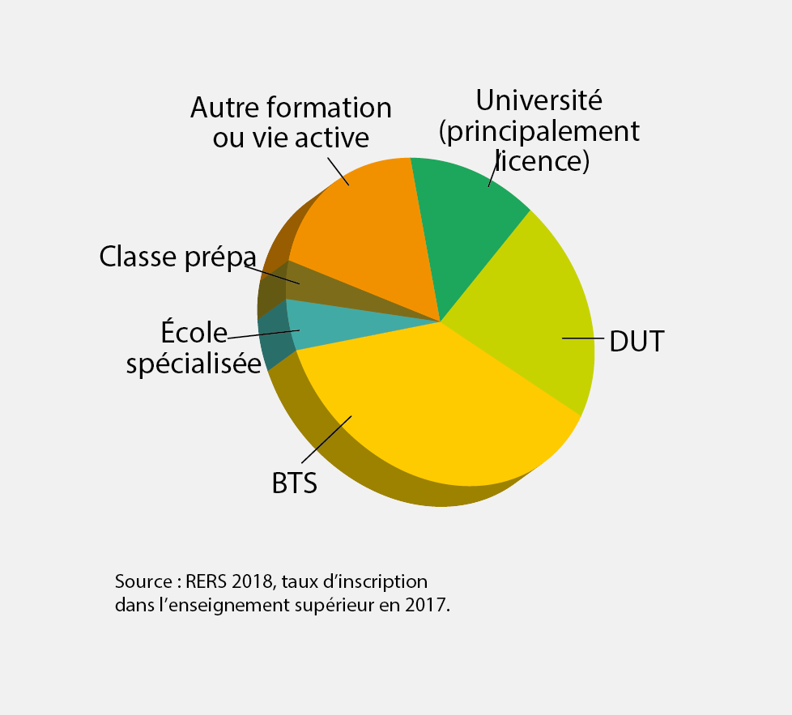
Où vont les bacs STI2D ?
La spécialité du bac STI2D n'est pas déterminante
pour la poursuite d'études post-bac.
Quelle qu’elle soit, elle ouvre sur les filières de l'enseignement supérieur en fonction de la qualité du dossier : notes et remarques des professeurs en 1re et terminale, lettre de motivation.

Slide 9
Après STI2D ► Les filières
UNIVERSITÉ
D5
École d’ingénieur
D4
Doctorat
8
D3
7
Écoles spécialisées
D2
6
D1
S
Diplôme d’ingénieur
Master
5
5
5
M2
BTS
DUT
4
4
4
M1
L pro
Licence
3
3
Prépa ATS
3
L3
Prépa 2
BTS
DUT
2
2
BTS2
DUT2
2
Prépa 2
L2
1
Prépa 1
1
BTS1
DUT1
1
Prépa 1
L1

Slide 10
Après STI2D ► BTS ou DUT
Brevet de technicien supérieur | Diplôme universitaire de technologie
2 ans en lycée ou en alternance lycée-entreprise. 25 à 35 étudiants par classe. Spécialisation métier. Insertion immédiate ou poursuite en licence pro ou prépa ATS. 40 à 60 % de poursuites d’études. Examen final et CCF selon le BTS. | 2 ans en institut universitaire de technologie (IUT) ou en alternance. 30 à 120 étudiants par département. Champ disciplinaire technique et général plus large que le seul métier. Insertion immédiate ou poursuite d’études en licence pro, prépa ATS, autre voie. Plus de 80 % de poursuites d’études. Contrôle continu.

Slide 11
Après STI2D ► Quel BTS ou DUT
BTS 4 bacheliers STI2D sur 10 préparent un BTS. Leur bac leur donne accès à l'ensemble des BTS industriels, à certains BTS agricoles (BTSA), à plusieurs spécialités du paramédical Éventuellement à la prépa ATS | DUT Plus de 2 bacheliers STI2D sur 10 s'inscrivent en DUT. Une 20^{ne} de spécialités accessibles Poursuite possible en prépa ATS

Slide 12
Après STI2D ► À l’université
LMD : licence, master, doctorat
Une orientation progressive :
- les parcours associent plusieurs disciplines
- réorientation et passerelles possibles à différentes étapes.
Un rythme plus souple qu’en BTS-DUT ou classe prépa mais un cadre qui nécessite : - autonomie,
- curiosité,
- organisation.
Pas de diplôme professionnel à bac +2 (à la différence des BTS-DUT),
- mais licence pro (bac + 3) autorisant la poursuite d’études.
NB : 1 année universitaire = 2 semestres
1 semestre = 60 ECTS (crédits européens de transfert )

Slide 13
Après STI2D ► À l’université
LMD : licence, master, doctorat
Les plus adaptées : licences orientées sciences industrielles (sciences pour l’ingénieur ; électronique, énergie électrique, automatique (3EA) ; mécanique ; génie civil ; sciences et technologies).
Maths et sciences physiques ++. Avec bon niveau général en sciences
Sciences dures (mathématiques, physique, informatique, etc.) s'inscrivent + dans la continuité des enseignements du bac S.
Exception, la licence Sciences et technologies de l'Institut Villebon - Georges Charpak (91), interdisciplinaire, reposant sur expérimentation, conduite de projet, travail en petits groupes, accompagnement personnalisé*. Recrutement national sur entretien et épreuves. 70 % d'élèves boursiers. 30 % de bacs techno, 35 places, 800 candidatures en 2017.
Notes:
*Présentation et description http://www.villebon-charpak.fr/

Slide 14
Après STI2D ► Les écoles spécialisées
Écoles d’ingénieurs
Diplôme d’ingénieur en 5 ans après le bac pour une centaine d’écoles.
Sélection sur dossier, épreuves et/ou entretien.
Priorité aux bacs S, mais un petit nombre de places pour STI2D.
Ex. : concours Geipi-Polytech STI2D-STL pour 17 écoles d'ingénieurs publiques, à spécialisations diverses.
Viser les écoles à vocation industrielle, les universités de technologie ou les formations d’ingénieurs en partenariat (FIP), qui proposent une alternance école/entreprise.
Certaines écoles généralistes accueillent des bacs STI2D avec bon dossier et forte motivation.
Pour éviter les échecs, parfois des dispositifs d'accompagnement pendant 1 ou 2 ans.

Slide 15
Après STI2D ► Les écoles spécialisées
Autres écoles
Nombreuses écoles spécialisées post-bac :
électronique,
réseaux,
matériaux,
mécanique,
automobile
etc.

Slide 16
Après STI2D ► Les classes prépa
ORGANISATION
Durée, lieu : en deux ans après le bac, lycée public ou privé et quelques écoles privées. On ne peut redoubler qu’en 2e année, pour repasser les concours.
Coût : celui d’une année de licence 170 € (+ 200 € de sécurité sociale après 20 ans), en 2017.
Admission : sur dossier scolaire, appréciation des enseignants et… motivation.
Pluridisciplinarité et programme adapté aux concours.
Rythme de travail : 35 h./semaine, nombreuses colles (interrogations orales), DST. + 3 ou 4 h de travail personnel par jour.
NB : la prépas ATS, (1 an) spécialement adaptée et réservée aux BTS /DUT donne accès à une quarantaine d’écoles.

Slide 17
Après STI2D ► Les classes prépa
TSI Technologie et sciences industrielles
Principalement des bacheliers STI2D sans distinction de spécialité.
Accès sur dossier : bon niveau en maths, physique-chimie et enseignements technologiques transversaux, mais aussi en expression écrite, en langues vivantes, (matières présentes aux concours). Grande capacité de travail et rigueur.
Encadrement renforcé.
TPC Technologie, physique et chimie
Accessible aux bacheliers STI2D,
mais large place à la chimie (STI2D davantage axé sur l'ingénierie).
Épreuves propres et quota de places dans les écoles d’ingénieurs ; réelles chances d’intégration, au même titre que les prépas scientifiques pour bac S.
Accessibilité à l'ENS Paris-Saclay (ex-Cachan).
ATS Adaptation technicien supérieur
rappel : en 1 an, réservée et spécialement adaptée aux BTS/DUT.

Slide 18
Après STI2D ► Les écoles de commerce
Les admissions parallèles
après bac + 2 (BTS, DUT, L2) : les admis intègrent la formation au même niveau que les prépas y compris ATS
après bac + 3 : possible dans certaines écoles
concours spécifiques ou communs à plusieurs écoles :
concours Tremplin, Passerelle, etc.
nombre de places variable
La scolarité
Post-bac : 4 ou 5 ans. Post-prépa : 3 ou 4 ans
Spécialisation propre à chacune en dernière année : finance, marketing, communication, management, etc.
Stages en entreprise et parfois formation en alternance
Séjours à l’étranger
Frais de scolarité : 10 000 euros en moyenne par an

Slide 19
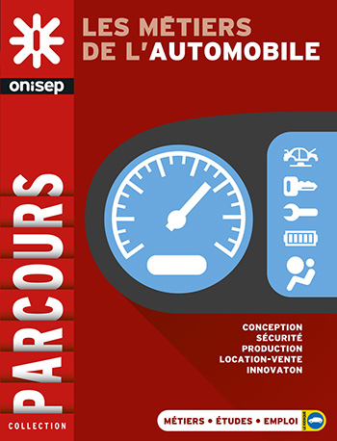
Des questions ?
► Vos professeurs principaux
► Votre psychologue de l’Éducation nationale
► Le CIO auquel votre établissement est rattaché
► Le site de l’Onisep

Slide 20
Des questions ?

